Slide 1




Fenntarthatóság és aktív tanulás - Jól-léti nevelés
+
+
+
2022-1-HU01-KA210-SCH-000083239
1-14 éves korban
Püski Edit, Alteredu Nonprofit Kft

Slide 2
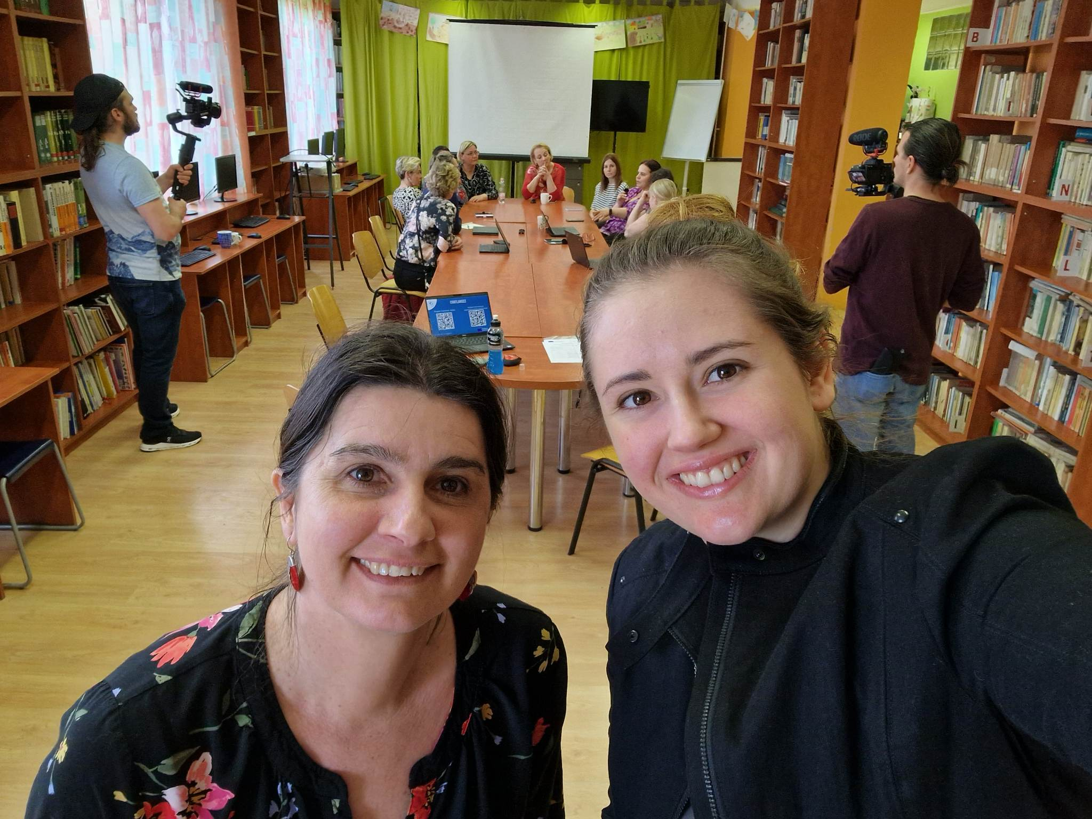
Üdvözöllek!
Püski edit, okleveles közgazdász -társadalmi vállalkozó, oktatásfejlesztő, PhD Hallgató SZTE
2015- Óvoda
2019 - Mini Bölcsőde
2026 - Ált. És Középiskola
+
+
+
2022-1-HU01-KA210-SCH-000083239
2021 - Finn / Skandináv jól-léti oktatási
Módszerek hazai adoptálása
2024 - Egyetemi oktatás, nemzetközi okt. fejlesztés
2025 - Doktori Iskola

Slide 3
PARADIGMA VÁLTÁS AZ OKTATÁSBAN / nevelés
OKTATÁS VS TANÍTÁS VS TANULÁS
GONDOLKODÁS - problémamegoldás
VISELKEDÉS - szocializáció
ATTITŰD - hozzáállás
MINTA - MÁSOLÓDÁS - PÉLDA
AKTÍV vs PASSZÍV TANULÁS - életkornak megfelelően
Tapasztalati úton való tanulás
Életre nevelés
Jellem karakter fejlesztés
2022-1-HU01-KA210-SCH-000083239

Slide 4
FINN OKTATÁS ALAPPILLÉREI
BIZALOM - ELFOGADÁS
KEVESEBB TÖBB
SISU - POZITÍV PEDAGÓGIA (jellem, karakter)
ERŐSSÉG ALAPÚ OKTATÁS (egyéni tanulási utak, ritmus)
MINDEN EMBER SZÁMÍT - SNI - INTEGRÁLT NEVELÉS - EGYENLŐ SZÍNVONALÚ OKTATÁS MINDENKINEK
2022-1-HU01-KA210-SCH-000083239

Slide 5
A pozitív pedagógia alapelvei
A pozitív pszichológia elveire épül (Martin Seligman, Carol Dweck stb.)
Célja: a tanulók jól-létének, önbizalmának és motivációjának fejlesztése
A fókusz nem a hiányosságokon, hanem az erősségek felismerésén és fejlesztésén van
Megoldásközpontú, nem hibakereső szemlélet - 3 hibakultúra
A tanulás örömét, a kíváncsiságot és az élethosszig tartó tanulás iránti vágyat erősíti
2022-1-HU01-KA210-SCH-000083239

Slide 6
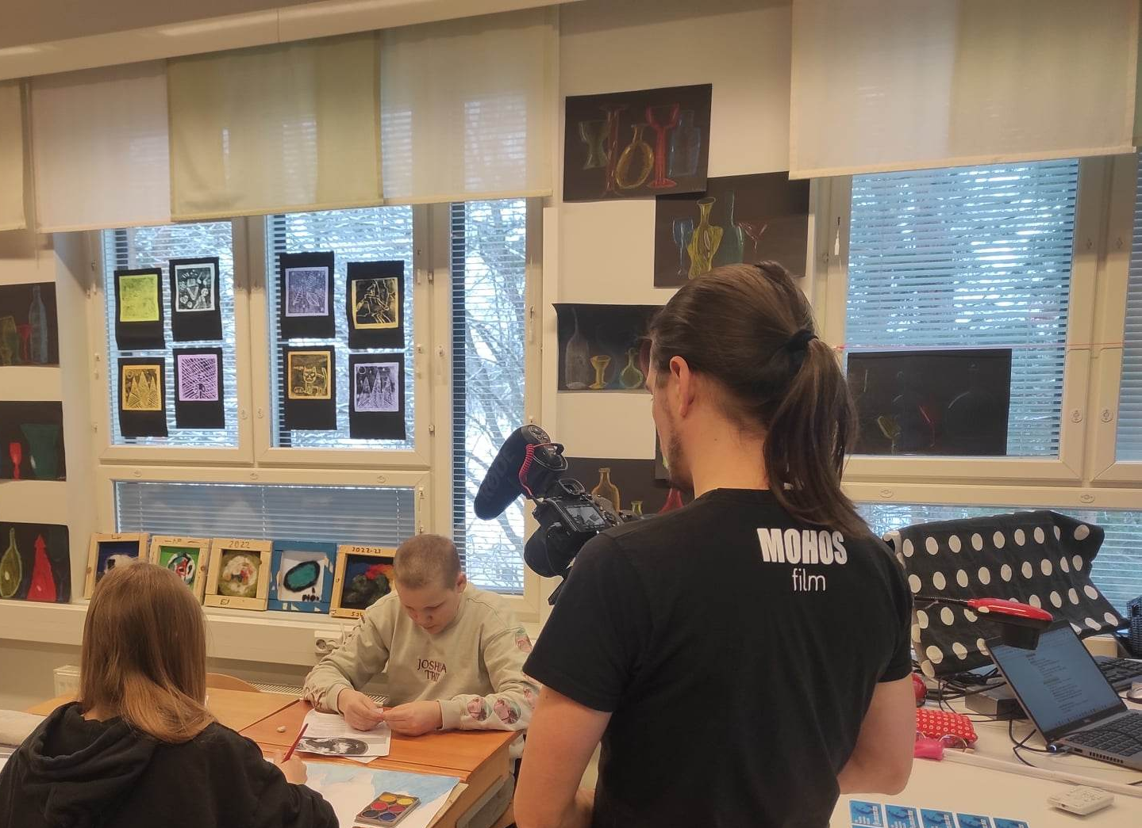
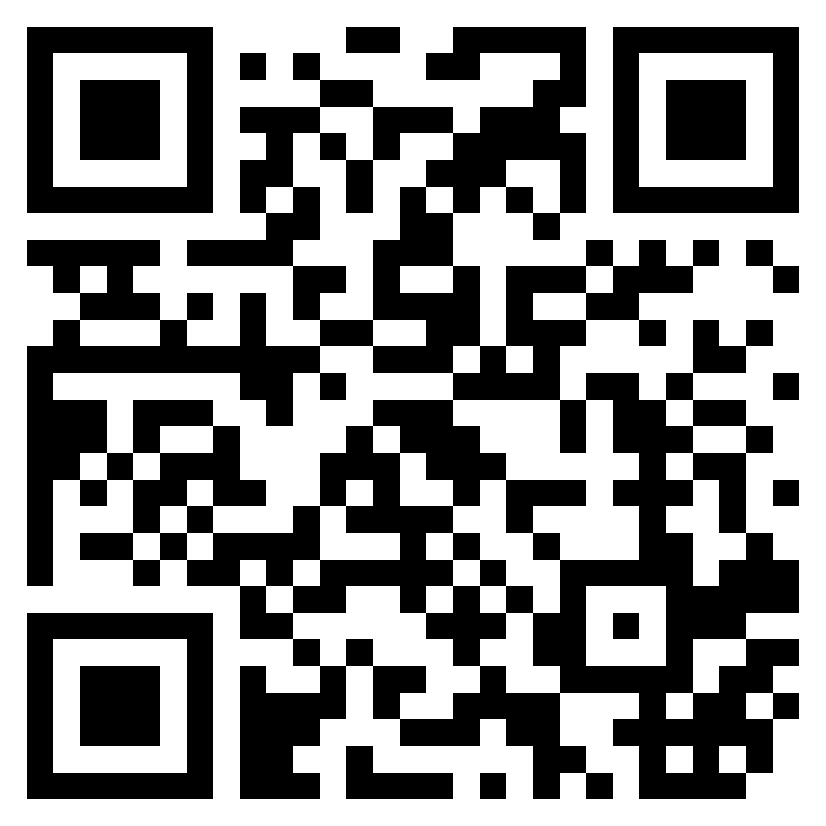
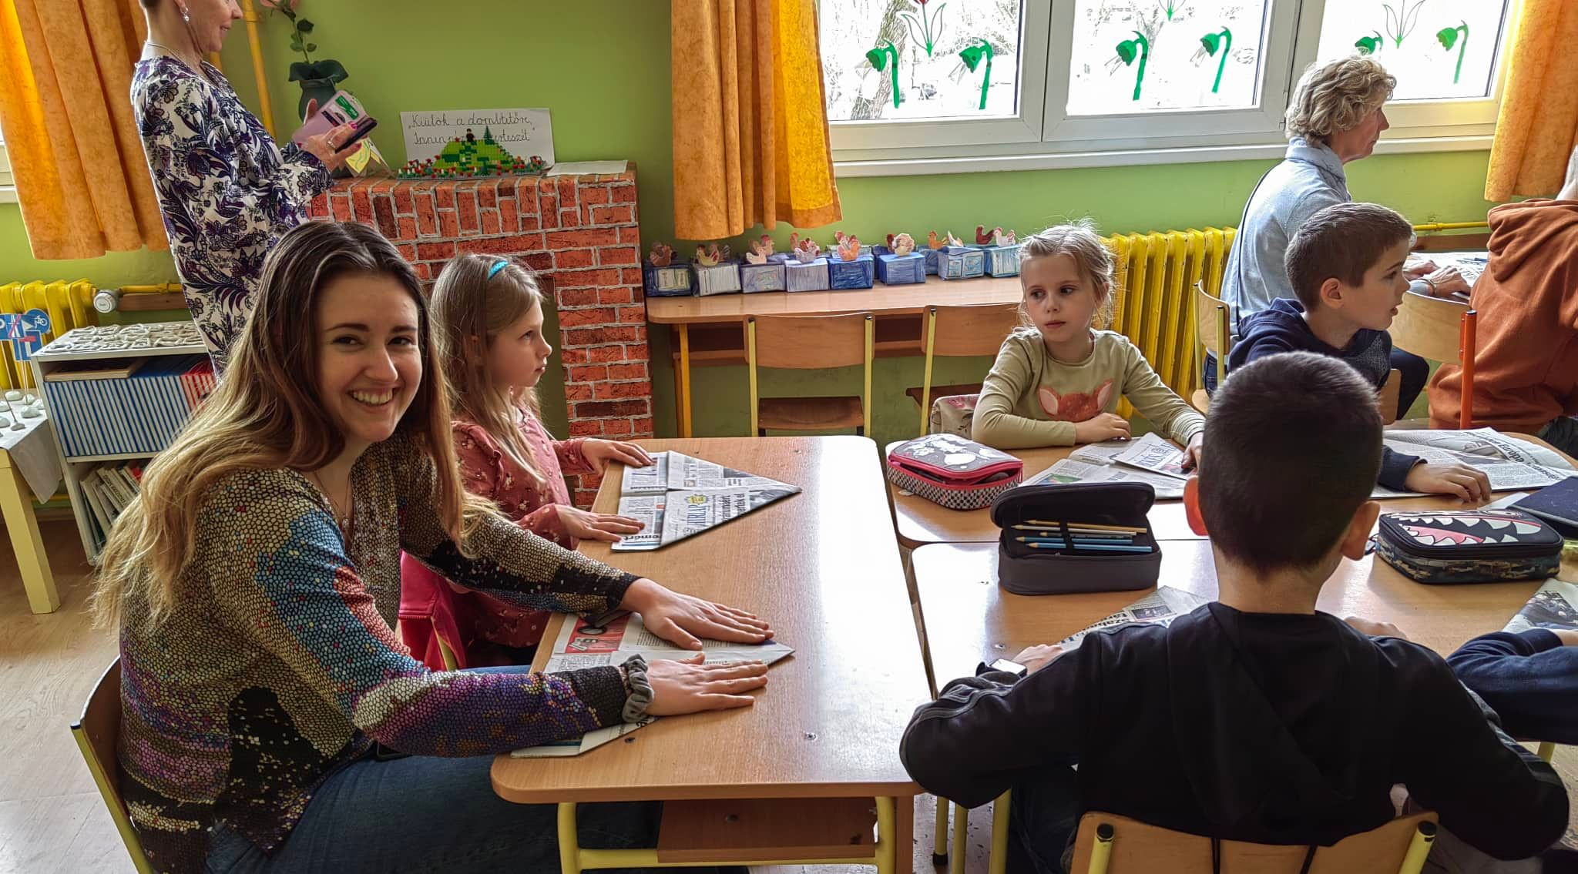
Fenntarthatóság témahét Finnországban és MagyarországoN
→ Oktató videók
→ Projekt kisfilmek
→ Interjú felvételek
2022-1-HU01-KA210-SCH-000083239

Slide 7
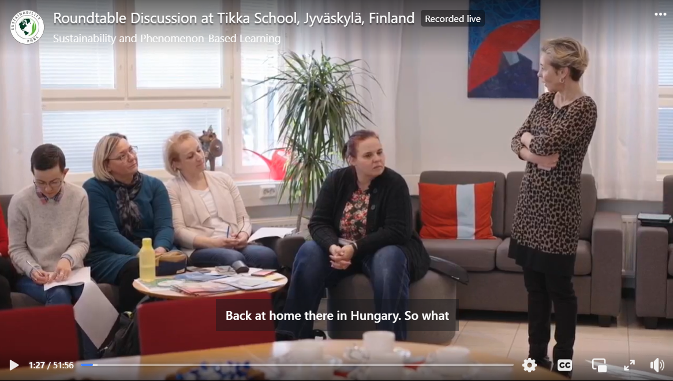
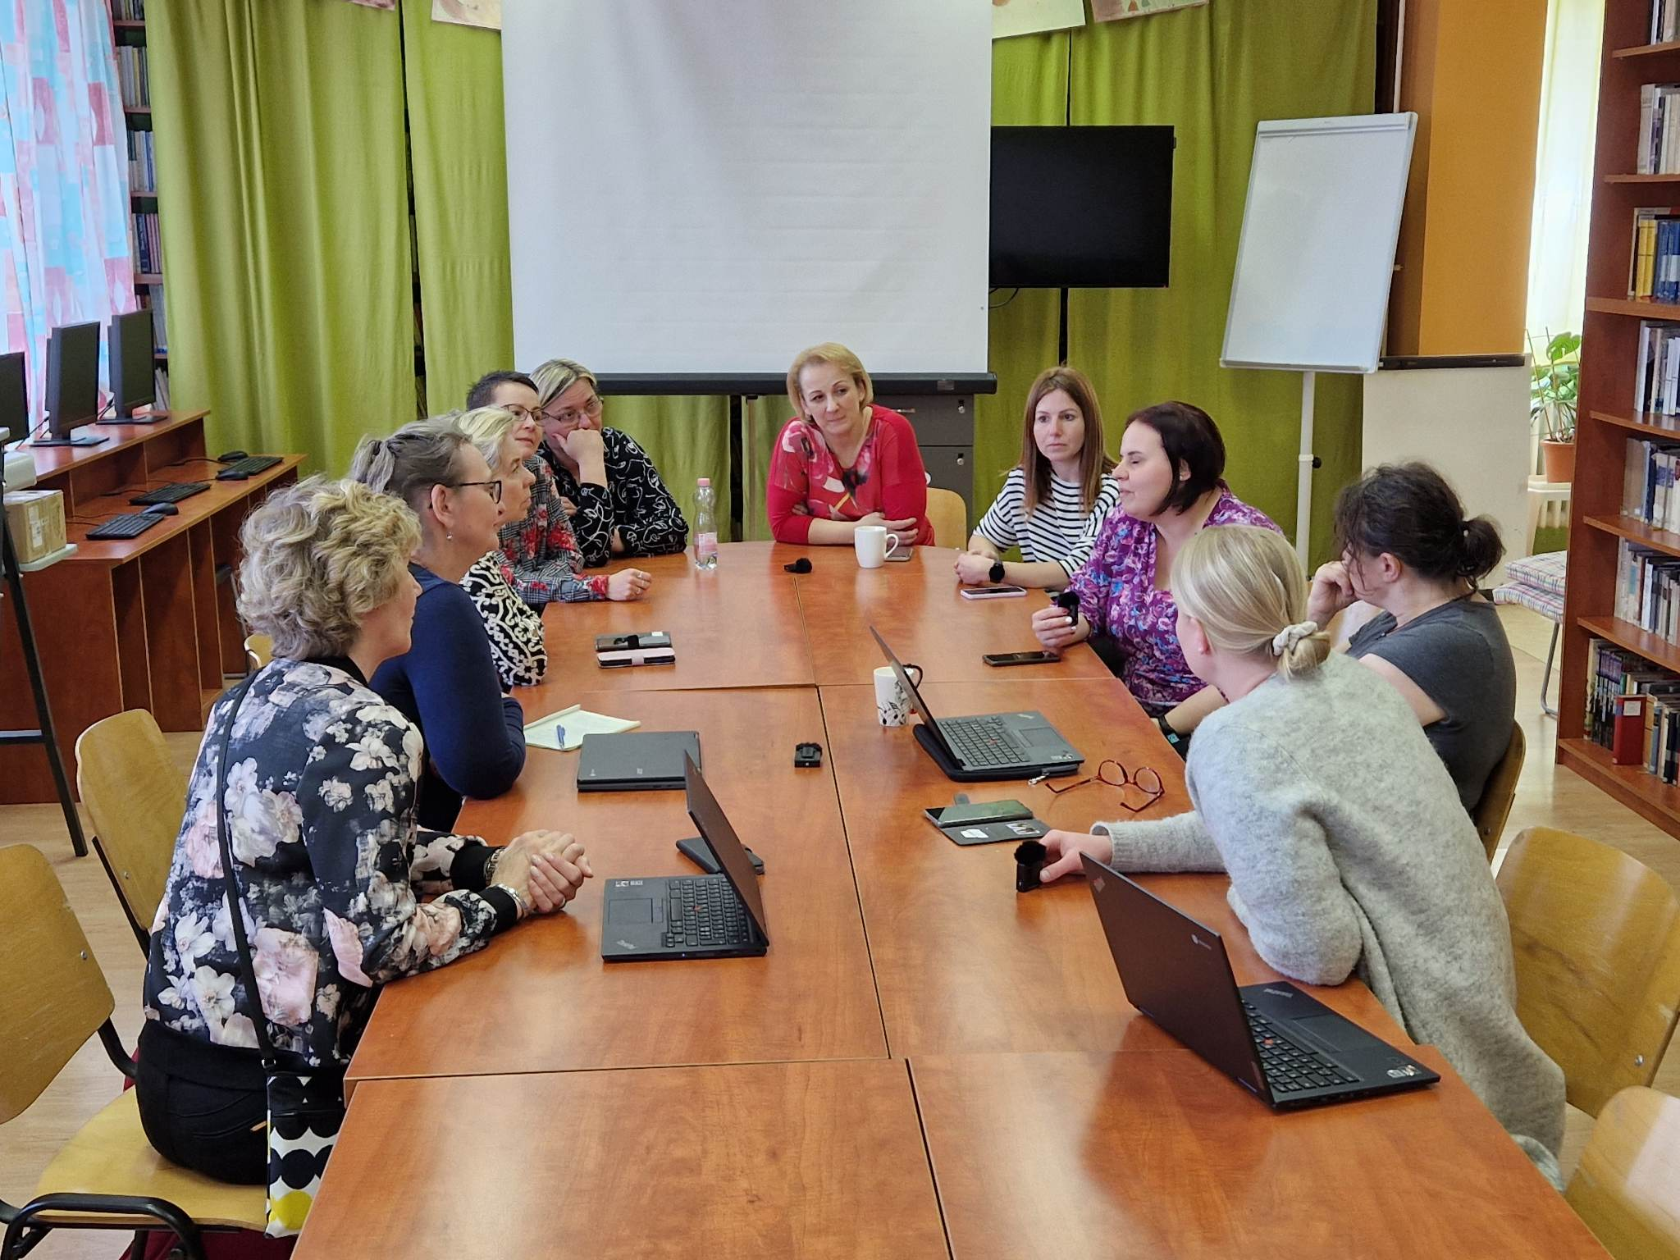
Témaheteket követően kerekasztal beszélgetések
2022-1-HU01-KA210-SCH-000083239

Slide 8
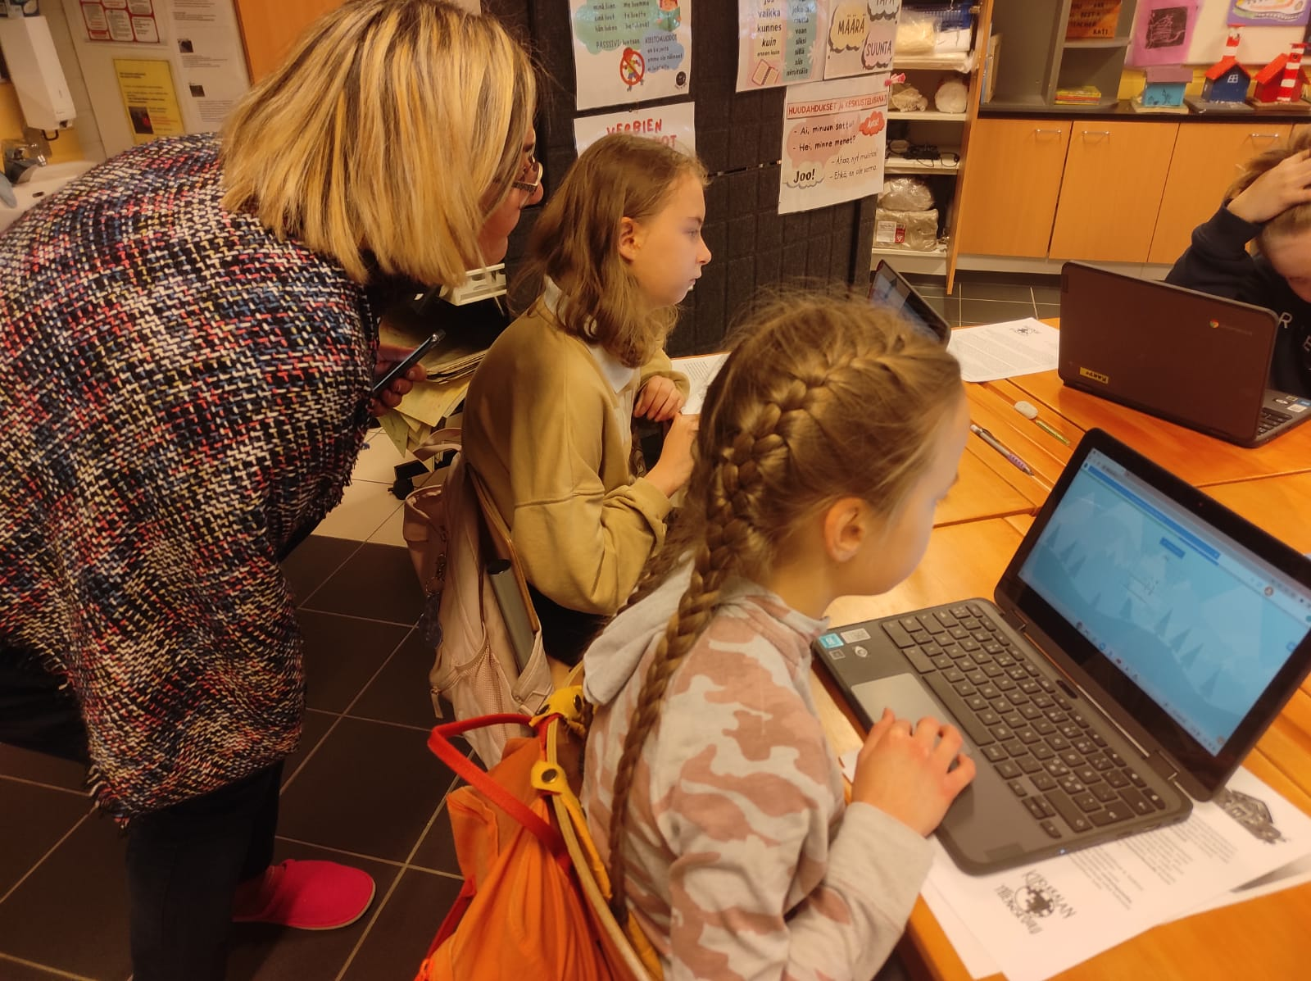
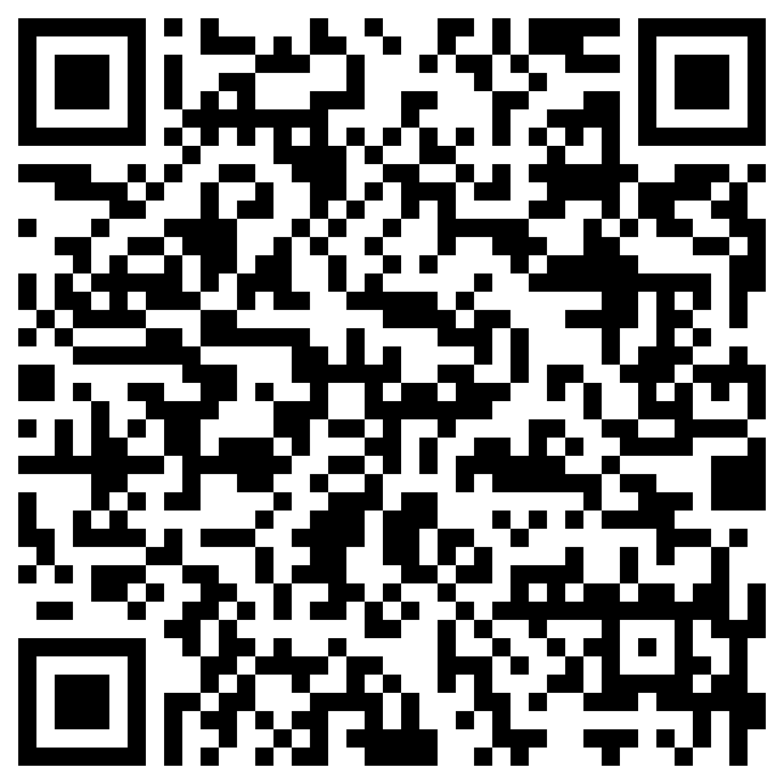
Jó Gyakorlatok Kézikönyv
→ benne minden amit a tanárok megfigyeltek és értékeltek
→ tanulási naplókból konklúziók megtalálhatóak majd benne
2022-1-HU01-KA210-SCH-000083239

Slide 9

Csatlakozz hozzánk holnap!!!
finn minta fórum

Slide 10
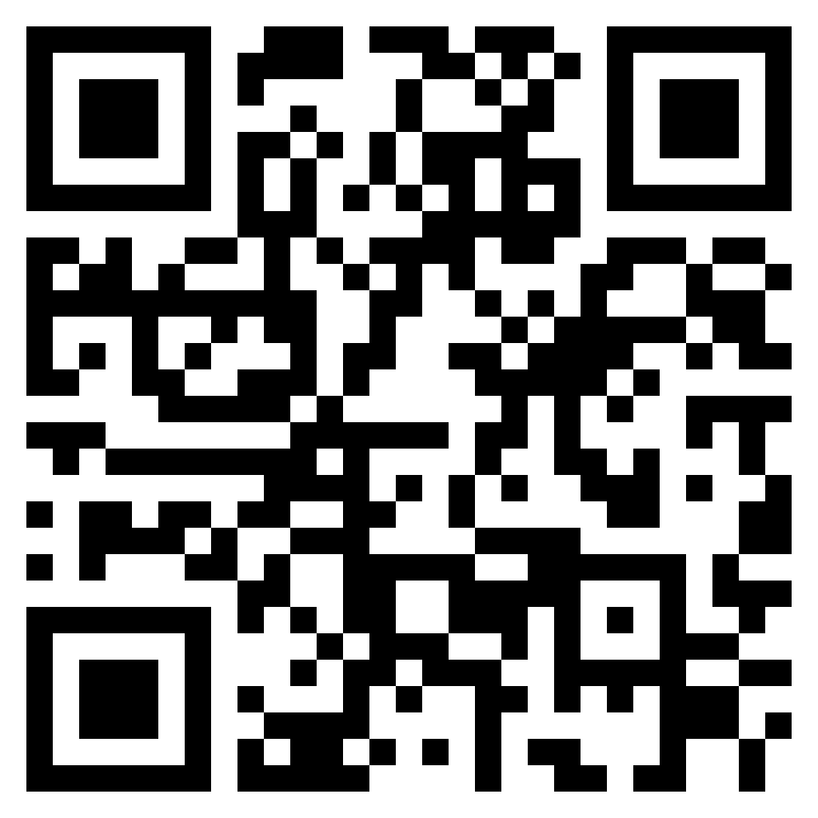

Csatlakozz
Hírlevél feliratkozás:
www.finnminta.com/hirlevel
Projekt Facebook oldala:
2022-1-HU01-KA210-SCH-000083239

Slide 11
Elérhetőségeink
www.altereduhungary.org
alteredu.nonprofit@gmail.com
www.finnminta.com
info@finnminta.com
Megtalálhatóak vagyunk közösségi média oldalakon is!
2022-1-HU01-KA210-SCH-000083239

